Slide 1
KONCEPTUĀLI JAUNAS PEDAGOGU IZGLĪTĪBAS SISTĒMAS IZVEIDE LATVIJĀ
Dace Jansone
Augstākās izglītības, zinātnes un inovāciju departamenta
vecākā eksperte

Slide 2
Mūsu apsvērumi
ESOŠĀ SISTĒMA IR PĀRĀK FRAGMENTĒTA
STUDĒ DAUDZI, SKOLĀM NEPIETIEK PROFESIONĀĻU
SKOLU TĪKLA OPTIMIZĀCIJA,
SLODZES/ PROFILI
SATURA IZMAIŅAS
SKOLOTĀJU NOVECO-ŠANĀS
AI REFORMU KONTEKSTS
ZINĀŠANU KULTŪRAS VEIDOŠANA
VALSTSGRIBAS UN DROŠAS SABIEDRĪBAS VEIDOŠANA

Slide 3
Vērtības skolotājiem un skolām
Mūsdienīga un elastīga skolotāju sagatavošana un skolas organizācijas kultūra, kuras centrā ir sabiedrībai nozīmīgas vērtības:
Zināšanu sabiedrības veidošanai nepieciešami kompetenti un vērtīborientēti skolotāji.
VALSTS
GODĪGUMS
ATBILDĪBA
ATVĒRTĪBA
BĒRNS
ATTĪSTĪBA
ZINĀŠANAS
UZTICAMĪBA
CIEŅA
DROŠĪBA
ĒTISKUMS
SADARBĪBA
KRITISKĀ DOMĀŠANA
LĪDERĪBA
RADOŠUMS
ANALĪTISKĀ DOMĀŠANA

Slide 4
Studiju programmu veidošanas pamatprincipi skolotāja profesionālās kvalifikācijas iegūšanai
Pedagogs ir reglamentēta profesija, kuras iegūšana un kvalifikācijas pilnveide tiek nodrošināta atbilstoši profesijas standartam un skaidriem kritērijiem.
Skolotāja profesionālās kvalifikācijas iegūšanas veidi:
pēc iegūtas augstākās izglītības sev interesējošā jomā un ar skaidru motivāciju
pēc vidējās izglītības iegūšanas ar skaidru motivāciju apgūt pedagoga profesiju

Slide 5
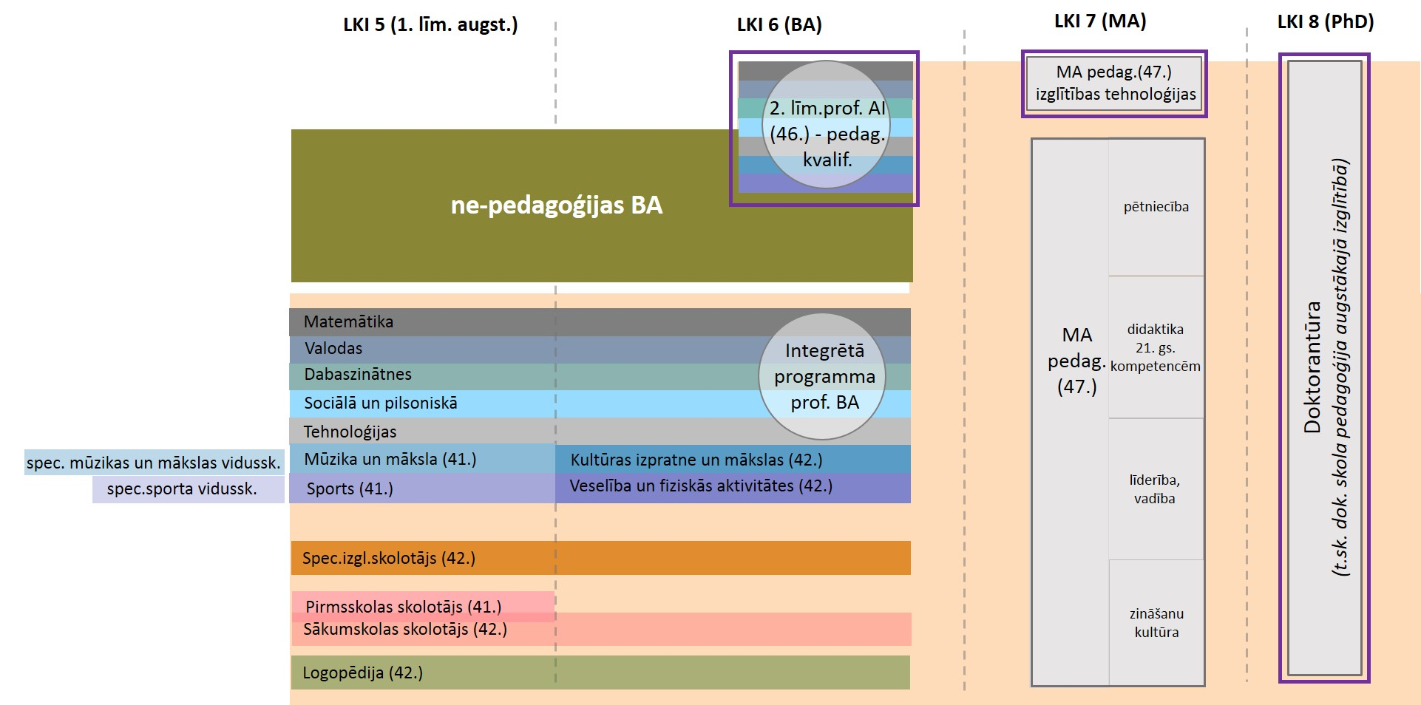
Pedagogu izglītības sistēmas konceptuālais modelis

Slide 6
Studijas pēc skolotāja profesionālās kvalifikācijas iegūšanas
Maģistrantūra
Doktorantūra
Pārmaiņu aģentu sagatavošana
Pedagoģijas pētniecības kapacitātes attīstīšana un zināšanu bāzes veidošana
izglītības tehnoloģijas
zināšanu kultūra
pedagoģijas pētniecība
didaktika 21.gs. kompetencēm
līderības un vadības prasmju un skolu pārvaldes kvalitātes paaugstināšanai
Vienota, starpaugstskolu doktorantūras programma, veicinot iekšējo mobilitāti un stiprinot pētniecības kapacitāti visās augstskolās.
Atsevišķa kohorta ar “SKOLA 2030” un citiem izglītības līderības un izglītības pārmaiņu projektos iesaistītajiem dalībniekiem praktiskās pieredzes un pētniecības mijai.
Valsts pētījumu programma
Zināšanu bāzes veidošana, Studiju, prakses un pētniecības sasaiste, Pedagoģijas studentu, jauno doktorantu un praktizējošo skolotāju iesaiste pedagoģijas nozares pētījumos.
Iesaistot aroda vides pārstāvjus - skolas, skolotāju metodiskās apvienības, izglītības pārvaldes, nozares NVO – regulāri komunicēt pētniecības rezultātus.

Slide 7
Studiju programmu satura veidošanas pamatprincipi
Pētniecībā balstīta integrācija ar jauno izglītības saturu un kompetenču jomām
KOMPETENČU
PIEEJA
Bērna, ģimenes, skolas, sabiedrības vajadzību modelēšanā balstīti profesionālās attīstības plāni
Mērķvirzīta prakses un studiju un pētniecības mija, mentoru un atbalsta sistēma
ATTĪSTĪBA
PRAKSE
Iekļaujošas izglītības un speciālās izglītības pamatkompetences visiem topošajiem skolotājiem
Cilvēkdrošības, zināšanu un zinātnes kultūras un vērtībizglītības jautājumi, sadarbības programmas un saturs ar AiM, u.c.
SPECIĀLĀ
PEDAGOĢIJA
VĒRTĪBAS
Integrēti veidots studiju process (t.sk. saturs)
TEHNOLOĢIJAS

Slide 8
Instrumenti mērķu sasniegšanai
JAUNU STUDĒJŠO PIESAISTE
INVESTĪCIJAS STUDIJU PROGRAMMU JAUNVEIDEi
Mērķstipendijas vairākās studiju programmās
Pārmaiņu aģentu kohortas
Mērķvirzīta stratēģiskā komunikācija
Studiju programmu dizaina process 2017./2018. gadā
Valsts budžeta un ES struktūrfondu investīcijas
PĒTNIECĪBA
SKOLOTĀJU PROFESIONĀLO ORGANIZĀCIJU KAPACITATES STIPRINĀŠANA
Valsts pētījumu programma pedagoģijas zināšanu bāzes veidošanai
Esošo izglītības jomas NVO apzināšana, stiprināšana un mobilizēšana skolotāju profesijas organizācijas veidošanai

Slide 9
Pedagoģijas studiju programmu jaunveides projekti
Projekta iesniedzēja augstskola | Sadarbības partneri, eksperti | Programmu skaits projektā (23) | Programmu līmeņi un nosaukumi
LU | DU, LiepU, RTA, JVLMA, LSPA, eksperti* | 10 SP | 42. Integrētais pedagoģijas bakalaurs - atbilstoši LU specializācijai 3 apakšprogrammas 47. MA pedag. 47. MA pedag. Izglītības tehnoloģijas 46. 2. līmeņa prof. AI (pēc ne-pedag. BA) – atbilstoši LU specializācijai 4 apakšprogrammas 51. PhD pedagoģijā (KDSP)
DU | LU, LiepU, RTA, JVLMA, LSPA, eksperti* | 5 SP | 42. Integrētais pedagoģijas bakalaurs - atbilstoši DU specializācijai 2 apakšprogrammas 46. 2. līmeņa prof. AI (pēc ne-pedag. BA) – atbilstoši DU specializācijai 3 apakšprogrammas
LiepU | LU, DU, RTA, eksperti* | 3 SP | 41. Pirmsskolas skolotājs 42. Sākumskolas skolotājs 42. Logopēdija
RTA | LU, DU, LiepU, eksperti* | 1 SP | 42. Speciālās izglītības skolotājs
JVLMA | DU, LU, LKA, LMA, LiepU, eksperti* | 2 SP | 41. Mūzika un māksla 42. Kultūras izpratne un pašizpausme mākslās
LSPA | DU, LU, RSU, LiepU, eksperti* | 2 SP | 41. Sports 42. Veselība un fiziskās aktivitātes
*skolotāju metodiskās apvienības
*Kompetenču pieejas eksperti
*tehnoloģiju eksperti
*Aizsardzības ministrijas eksperti
*Iespējamās misijas eksperti
*starptautiskie eksperti

Slide 10
Studiju programmu jaunveides plānu sagatavošana
2018
Personāla kompetenču pilnveide
(SAM 8.2.2.)
Studiju programmu saturs
(SAM 8.2.1.)
Augstskolu attīstības plānu sagatavošana
Augstskolu pārvaldība
(SAM 8.2.3.)
2023
KONFERENCE
līdz 2018. gada februārim
23.02.2018. «Augstskolu plānotie pasākumi pedagogu izglītības modernizācijai un sagatavošanai konceptuāli jaunā kvalitātē Latvijas ilgtspējīgai attīstībai»
2018. gada februāris
2018. gada marts
2018. gada aprīlis

Slide 11
Saeimas atbalsts
finansējums valsts pētījumu programmas izveidei –
3 milj. euro/gadā
2020
2019
skolotāja kā reglamentētas profesijas nostiprināšanai
sertificēšanas sistēmas veidošanai
finansējums skolotāju profesionālās organizācijas darbības nodrošināšanai –
400 000 euro/gadā
2018

Slide 12
Paldies par uzmanību!

